Slide 1
Υλοποίηση συστήματος αξιολόγησης μαθήματος με χρήση ανώνυμης πιστοποίησης.
Δανασης Παναγιωτης – Ματικας Γιωργος

Slide 2
Απαιτήσεις Συστήματος
Δημοκρατία: Μόνο νόμιμοι χρήστες μπορούν να αξιολογήσουν.
Ανωνυμία: Κανείς δεν μπορεί να βρει την ταυτότητα του χρήστη που έκανε την αξιολόγηση.
Επικύρωση: Οι διαχειριστές και οι χρήστες μπορούν να πιστοποιήσουν ο ένας τον άλλο.
Πιστοποίηση: Οι διαχειριστές μπορούν να πιστοποιήσουν την γνησιότητα κάθε αξιολόγησης.
Μοναδικότητα: Κάθε χρήστης μπορεί να αξιολογήσει το μάθημα μόνο μία φορά.

Slide 3
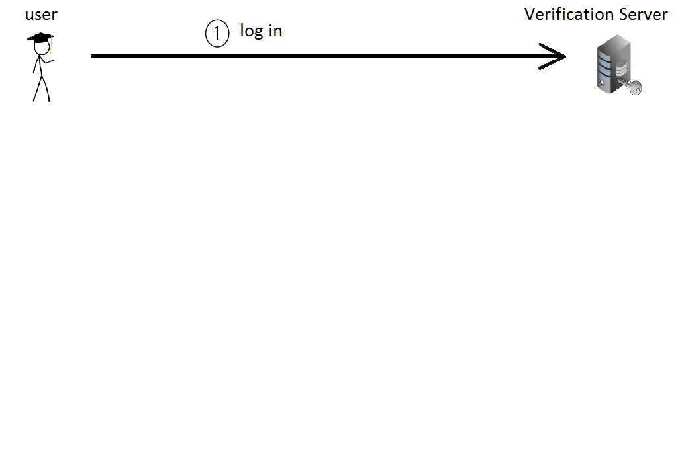

Slide 4
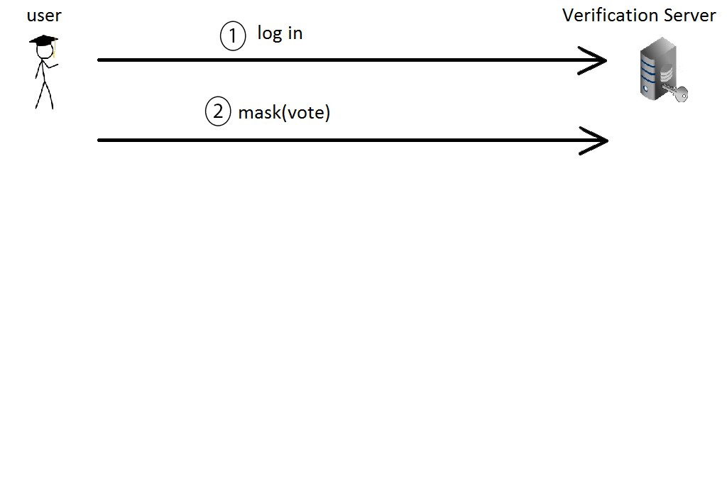

Slide 5
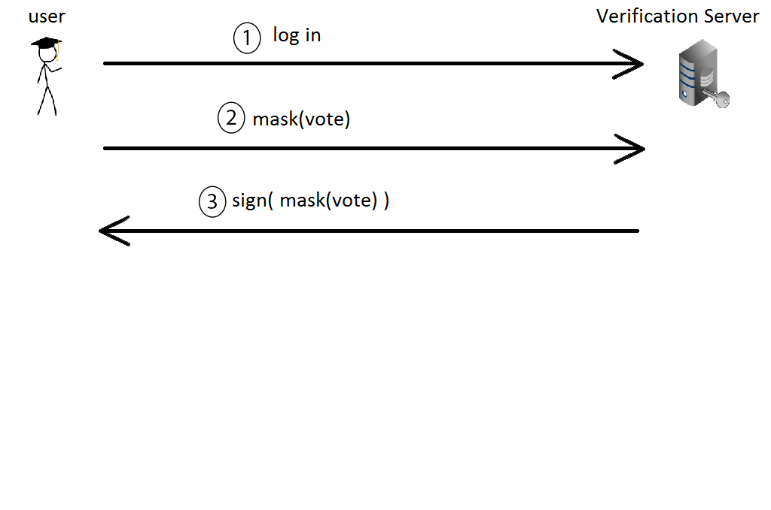

Slide 6
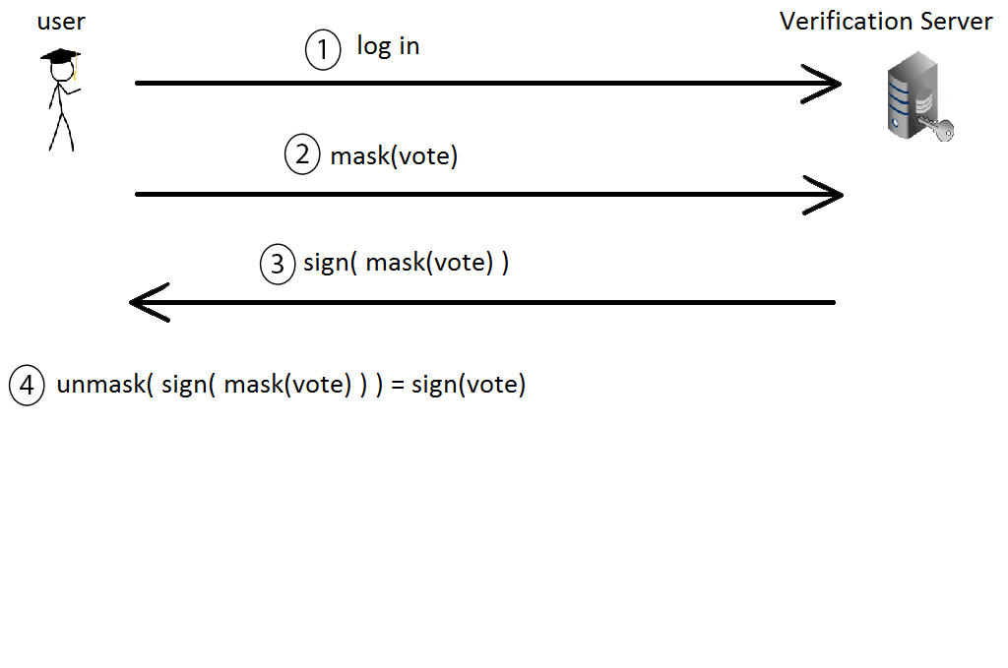

Slide 7
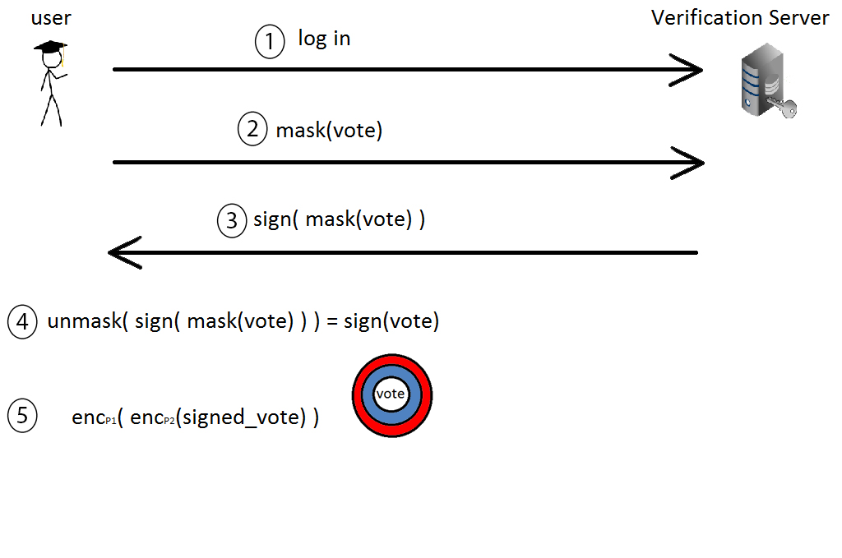

Slide 8
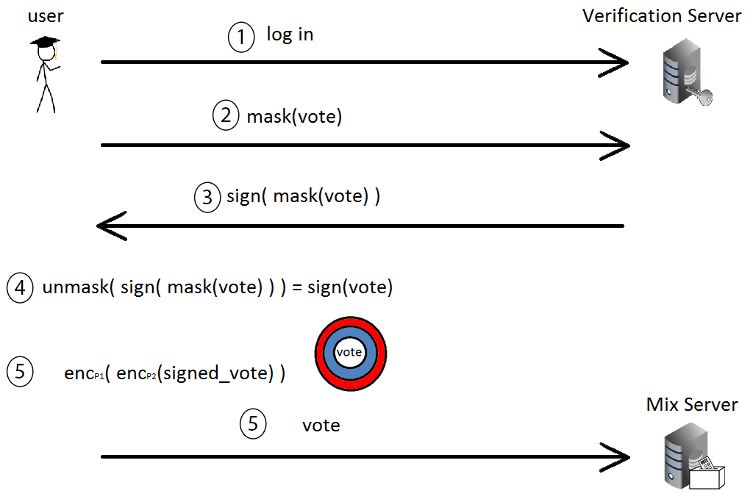

Slide 9
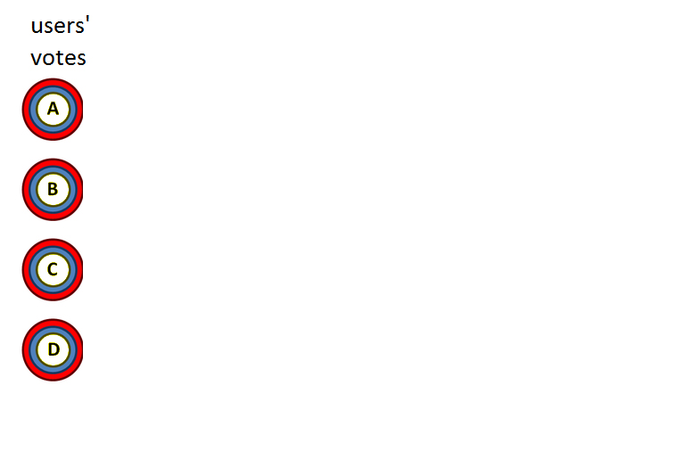

Slide 10
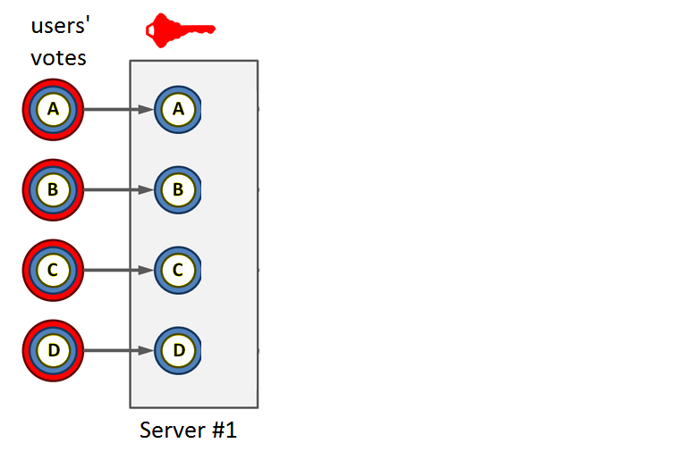

Slide 11
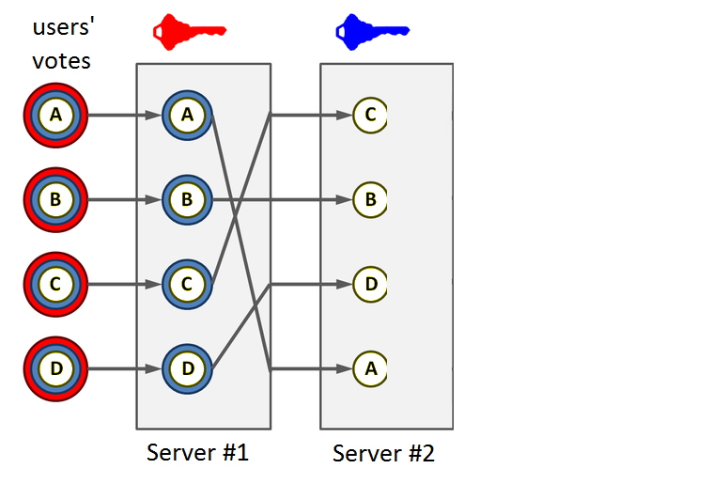

Slide 12
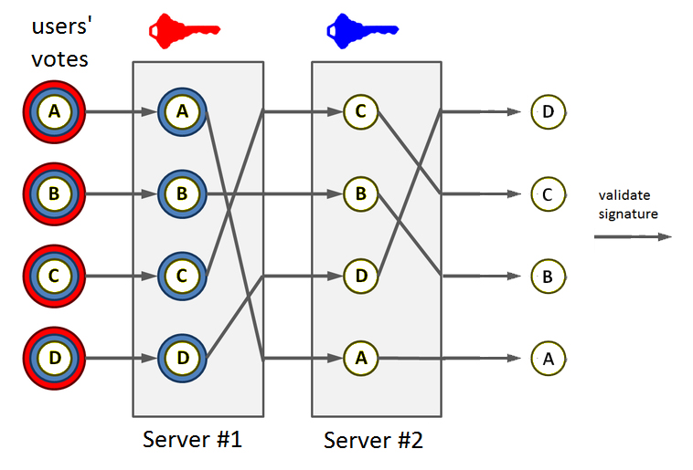

Slide 13
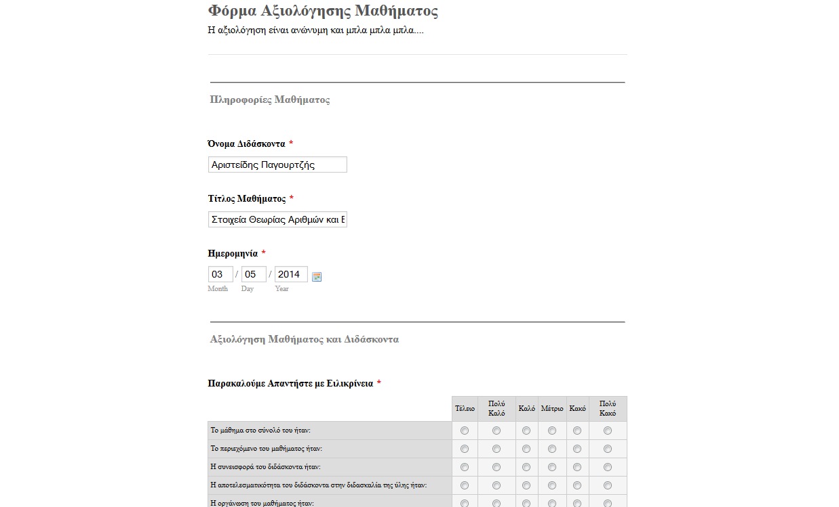
Από την θεωρία στην πράξη!

Slide 14
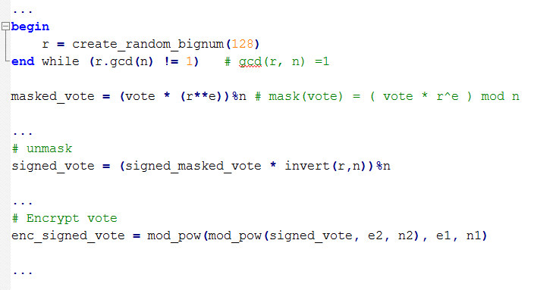
Client

Slide 15
Server Side

Slide 16
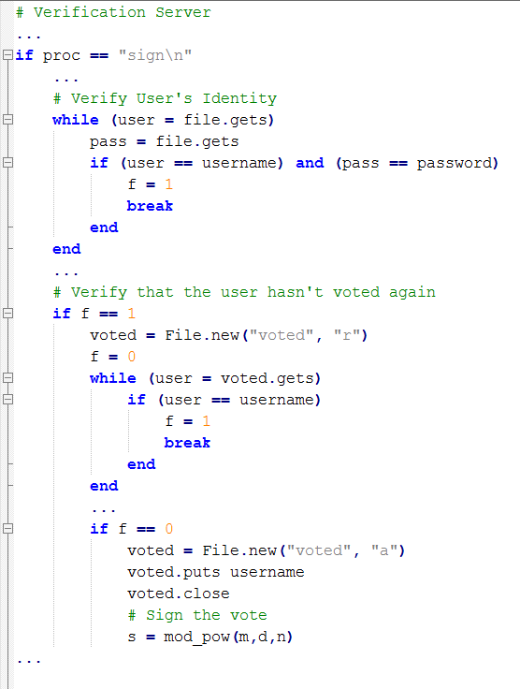
Verification Server

Slide 17
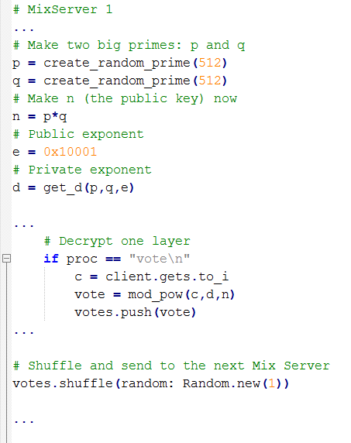
Mixing Server

Slide 18
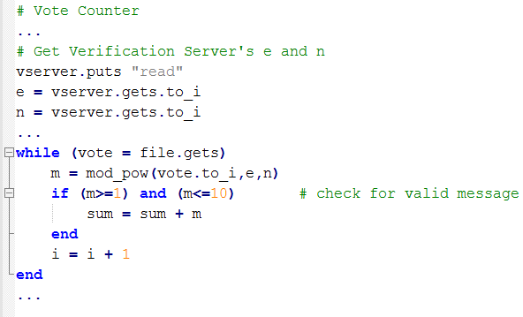
Count Server

Slide 19
Demo
Ευχαριστουμε!!!

